Slide 1
GLOBÁLNÍ ZMĚNY
Pro 8. – 9. roč.

Slide 2
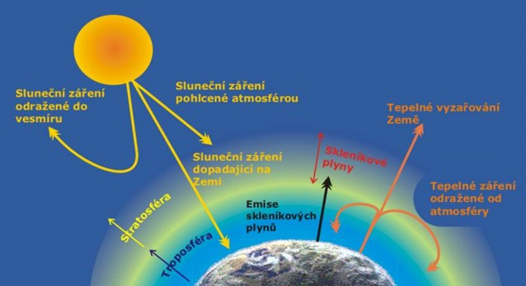

Slide 7
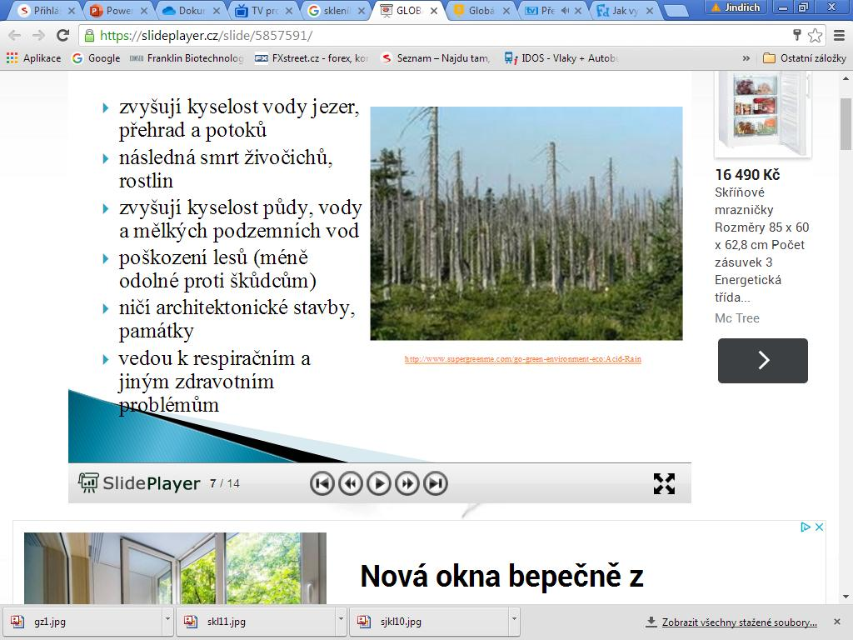

Slide 8
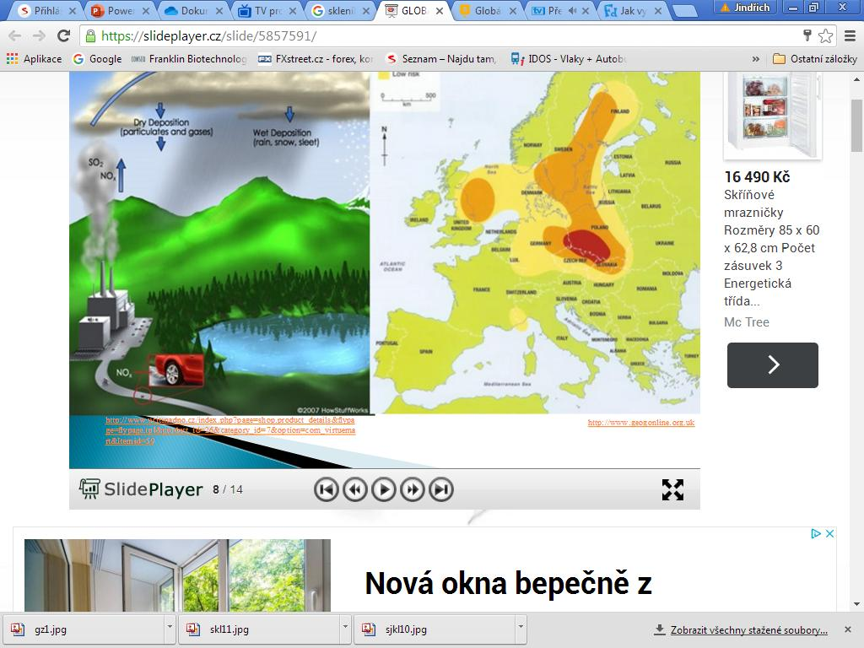

Slide 10
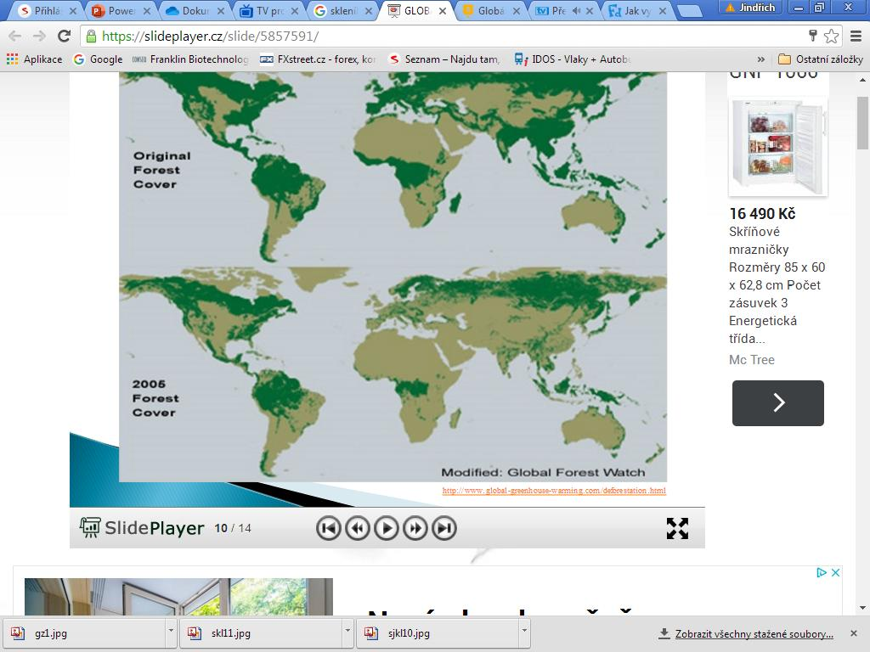

Slide 12
